Slide 1
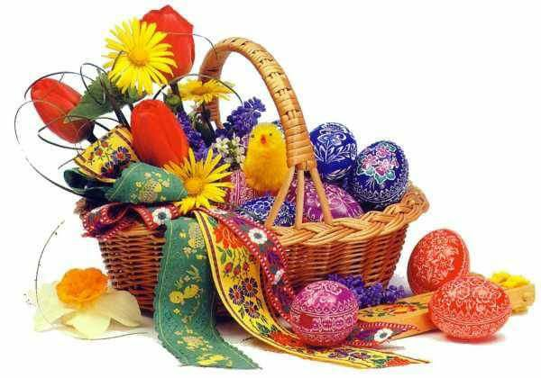
Великоднє дерево
старт
правила

Slide 2
Правила гри:
У нас, українців, є традиція на Великдень прикрашати дерево писанками, створюючи символічне Великоднє дерево. Пропоную також пограти в аналогічну гру. Відповідаючи на питання, можна одягнути Великоднє дерево. Питання стосуються гаївок, веснянок, точніше, тексту цих пісень. В кінці вікторини учні водять спільно хороводи, гаївки.
знак, натискаючи на який, дізнаєшся, чи правильна відповідь (стоїть знак біля кожного варіанту відповіді)
повернутися на попередній слайд
перейти на наступний слайд
старт
розпочати гру

Slide 3
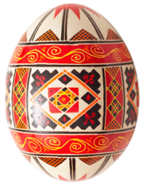
Скільки років не вмивалася Подоляночка?
три
п’ять
сім
дев’ять

Slide 4
А вже весна, а вже красна, із стріх вода капле.... А що пахне молодому козаченьку?
ковбаска
мандрівочка
стежинонька
шиночка

Slide 5
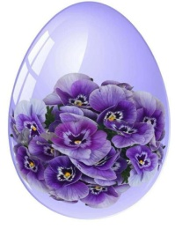
Де ти їдеш, Романочку?
у село
на базар
до міста
на ярмарок

Slide 6
Якого танця не виведеш кінця?
веселого
прямого
кривого
жвавого

Slide 7
Які овочі дуже гарно вились у відомій веснянці?
помідори
огірочки
буряки
квасоля

Slide 8
Яка пташка була у веснянці і сватком. і бачила, як мак сіють, полять, збирають, їдять?
соловеєчко
ластівочка
горобчик
сорока-ворона

Slide 9
Ми її всі обступили, і довкола обступили. І питали, чого тужиш, вибирай си, кого любиш....
гусочка
ластівка
лебідка
голубка

Slide 10
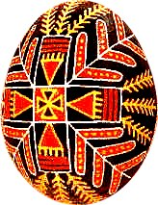
Як звали дівчину, що ходила по вербовій дощечці?
Ганнуся
Галочка
Насточка
Марічка

Slide 11
По якій річці мав поплисти Янчик-Білоданчик?
Дніпро
Дунай
Дністер
Десна

Slide 12
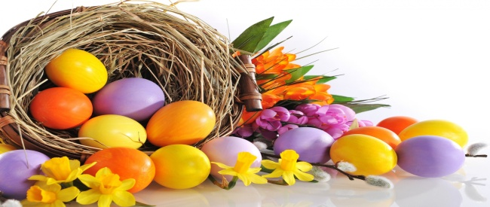
Гру завершено. Дякую!!!
Гру завершено. Дякую!!!

